Slide 1
영화 추천을 위한 영화 평점 분석 및 유사도 분석 프로그램 구현
2013104063 컴퓨터공학과 김재현

Slide 2
목차
주제선정 이유
사전조사
설계
데이터 수집
데이터 전처리
모델 구현
실행 결과
한계
추가 보강 부분

Slide 3

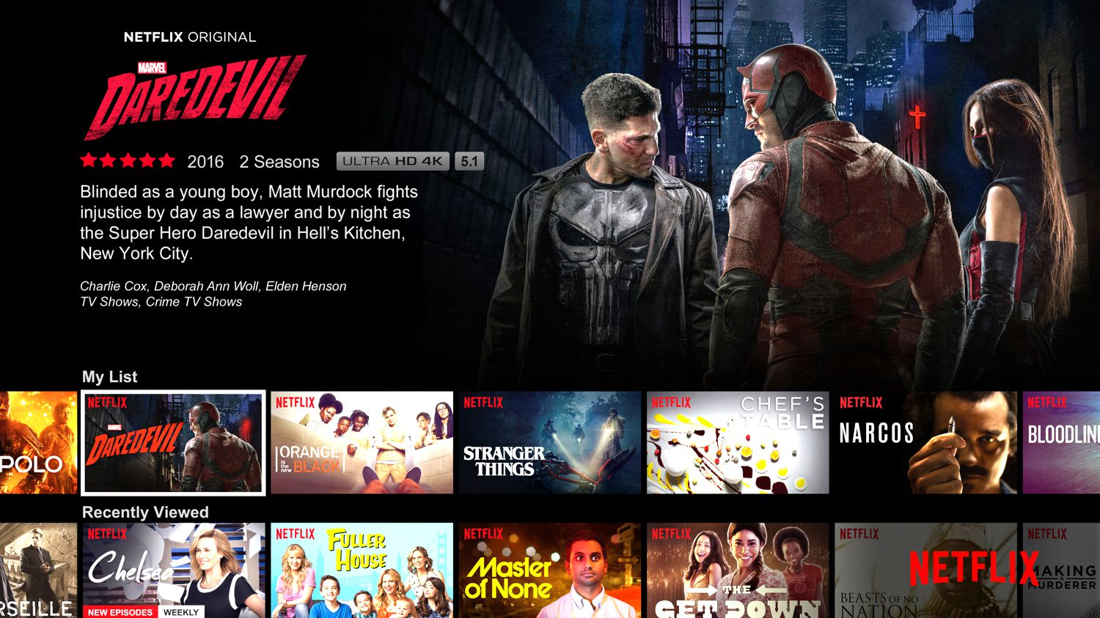
주제선정 이유

Slide 4
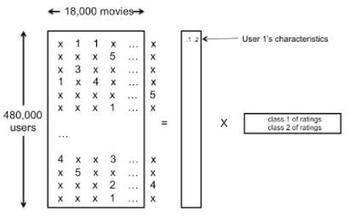
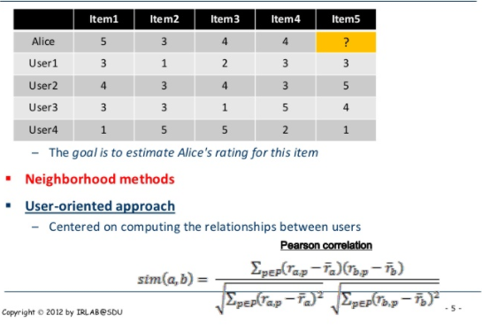
사전 조사
검색해보니…
이해가 안된다…
https://www.slideshare.net/studentalei/matrix-factorization-techniques-for-recommender-systems

Slide 5
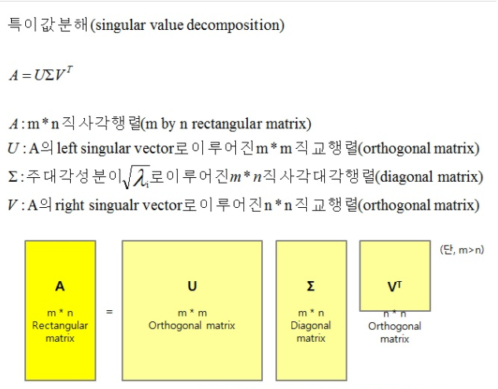
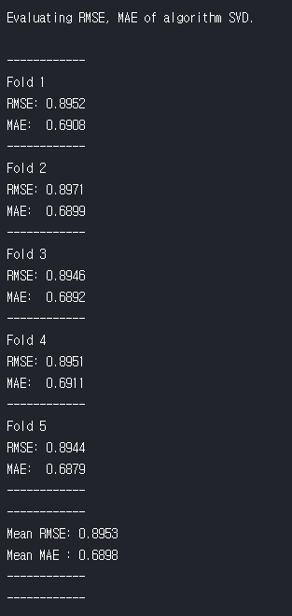
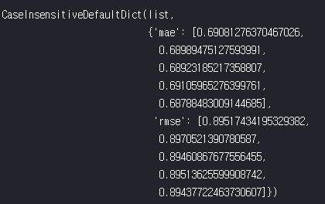
사전 조사
예제들을 살펴 보았다.
통계적으로 영화 하나에 대해서 순위를 추출해낸다.
그 후에 Singular Value Decomposition (SVD)을 이용하여 순위 추천
http://rfriend.tistory.com/185
https://www.kaggle.com/rounakbanik/movie-recommender-systems

Slide 6
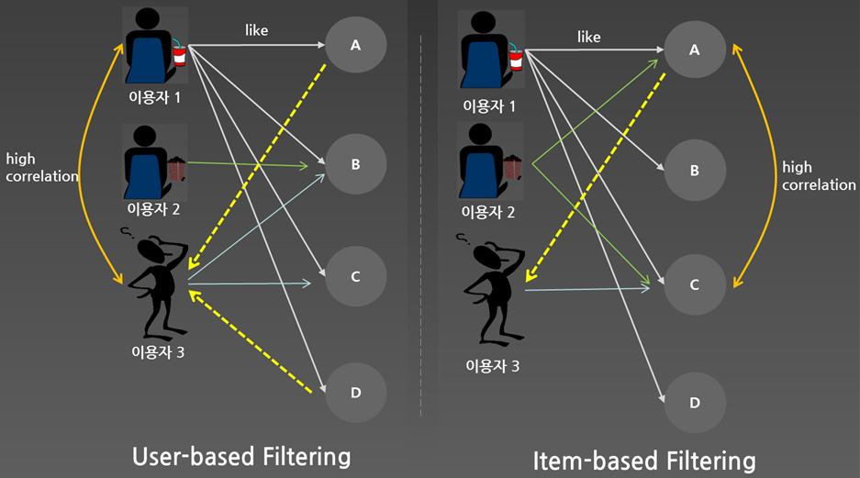
설계
가정
비슷한 영화를 본 사람들 끼리는 비슷한 평가를 할 확률이 높다
비슷한 영화들 간에는 비슷한 평점을 받을 확률이 높다.

Slide 7

설계
결국 문제를 나누어서 하나씩 해보기로 함
1, 3, 4, 5
1 | 7.7
2 | 6.1
3 | 7.7
4 | 5.5
5 | 6.5
6 | 7.1
7 | 5.7
8 | 7.8
9 | 7.2
10 | 6.5
11 | 6.1
12 | 5.4
13 | 6.4
14 | 6
15 | 7.1
16 | 6.6
17 | 7.4
18 | 7.3
2
1
영화를 본 기록을 바탕으로 각 사람들 간의 유사도를 측정
영화 정보들을 바탕으로 아직 정보가 많이 없는 영화에서 평점을 추측
2, 5, 6, 7, 9
3, 4, 7, 10, 11, 13
1, 2, 3, 9, 10, 15, 16

Slide 8
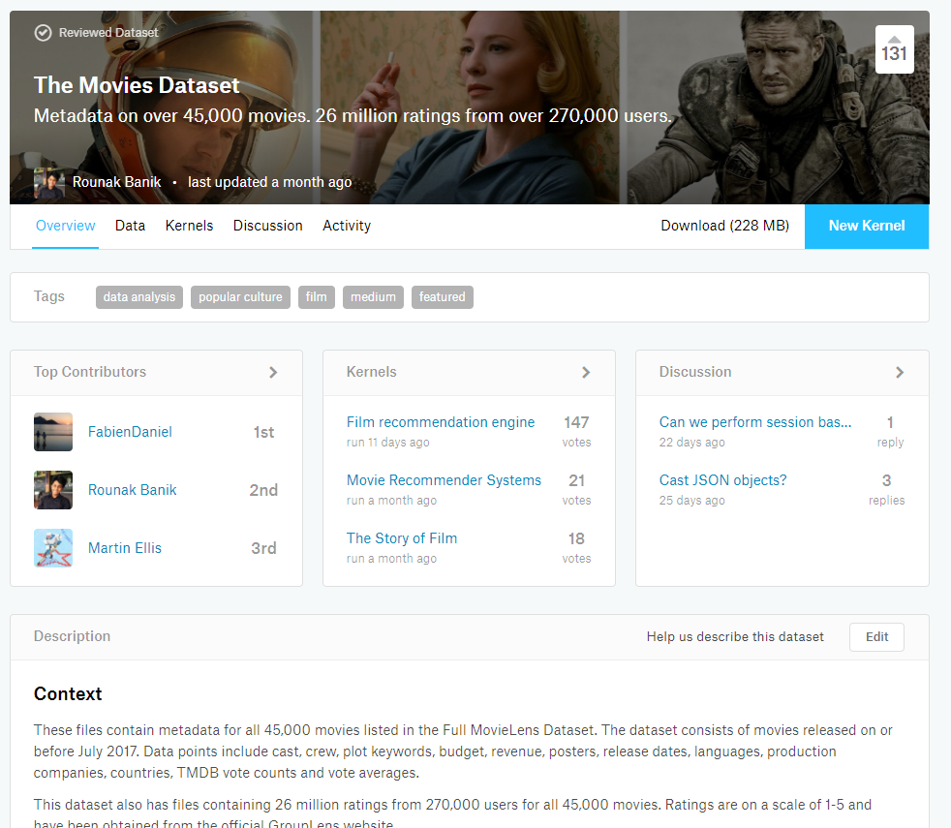
데이터 수집
영화 메타데이터 정보
컬렉션 정보, 예산, 장르, 아이디, 언어, 타이틀, 줄거리, 인기도, 수입, 러닝타임, 평점, 평가자 수등의 정보가 들어있다.
영화 평점 정보
개인 아이디, 영화 아이디, 평점이 들어있다.
기타 캐스팅, 키워드 등의 정보가 함께 들어있는 데이터
https://www.kaggle.com/rounakbanik/the-movies-dataset

Slide 9
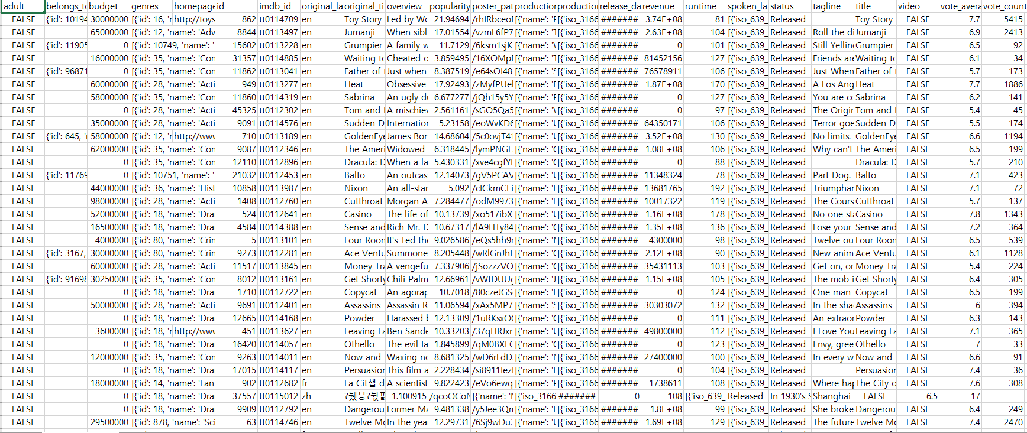
데이터 수집

Slide 10
데이터 전처리
주로 사용한 정보
예산
장르
인기도
제작사
수익
러닝타임
이유
키워드나 캐스팅의 경우 다중 데이터에 대해서 처리를 어떻게 해야 할 지 고민하다가 결과가 좋지 않아서 포기

Slide 11
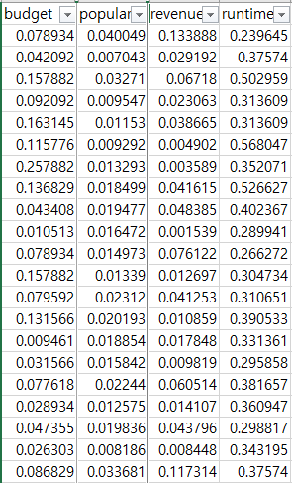
데이터 전처리
예산
0 ~ 380000000까지
5000 이하의 자료는 쓰지 않음
0~1사이로 표준화
인기도
Null값만 빼고 다 사용
수입
0 ~ 2790000000까지
5000 이하의 자료는 쓰지 않음
러닝타임
Null값만 빼고 다 사용

Slide 12
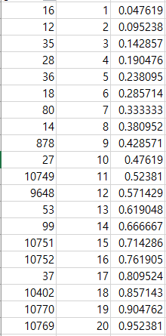
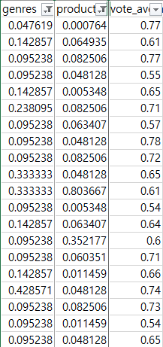
데이터 전처리
장르
다중 장르가 설정되어 있었지만
첫번째 장르만 사용
코드로 만들어서 표준화해서 사용
제작사
메인 제작사만 사용
코드로 만들어서 표준화해서 사용
평점
0~10점
처음에는 표준화해서 사용

Slide 13
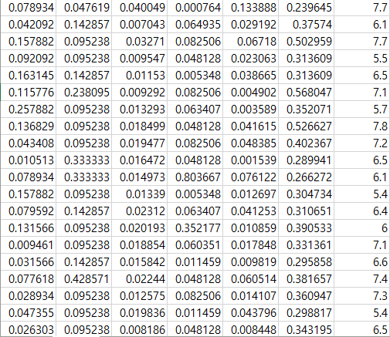
데이터 전처리
약 5000개의 데이터를 추출하였다.
이중 학습을 위해서 80%의 데이터를 활용하고
나머지 20%의 데이터로 테스트를 진행하였다.

Slide 14
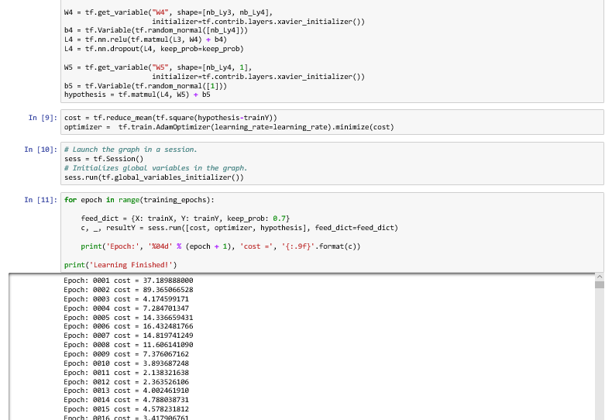
모델 구현
learning_rate=0.01
training_epochs = 1000
Multi Layer Perceptron을 활용하여 Regression을 해봄

Slide 15
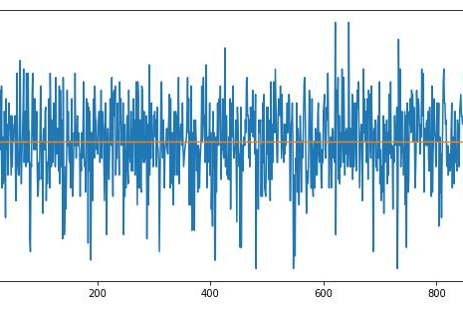
모델 구현
학습은 조금씩 되는거 같이 보였다.
하지만 결과는 6.01에서 거의 벗어나지 못하고 이 안에서 값을 보여줌
수정
학습용 데이터와 테스트 데이터 추출 순서를 랜덤으로
learning_rate를 줄이고
Training_epochs를 늘림
평점을 0~1에서 0~10으로

Slide 16
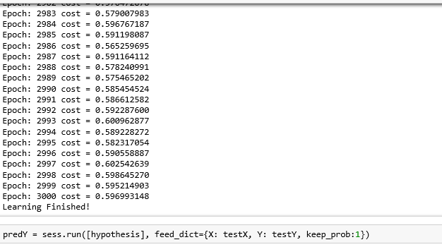
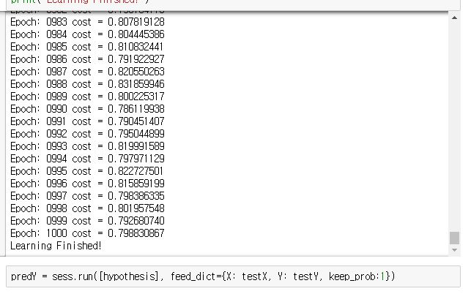
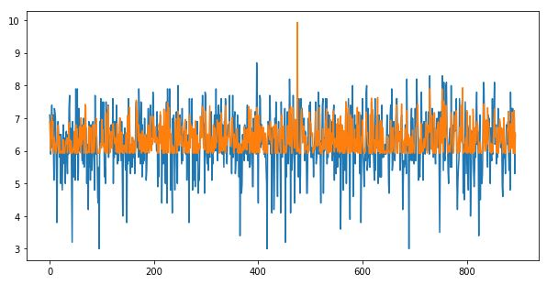
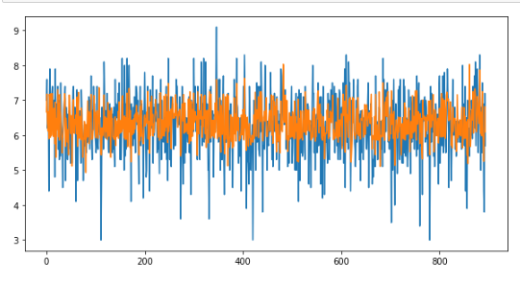
실행 결과

Slide 17
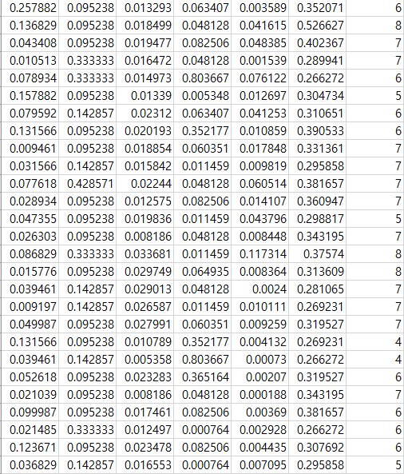
모델 구현 2
값을 0에서 9까지 10개의 클래스로 나눔
각각에 대해서 one hot encoding을 진행한 후
동일한 방식을 사용하되
가정만 classification으로 변경

Slide 18
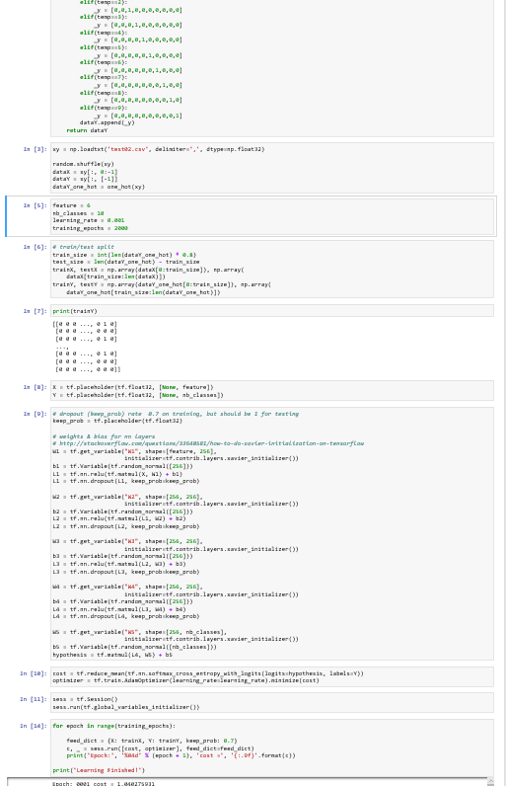
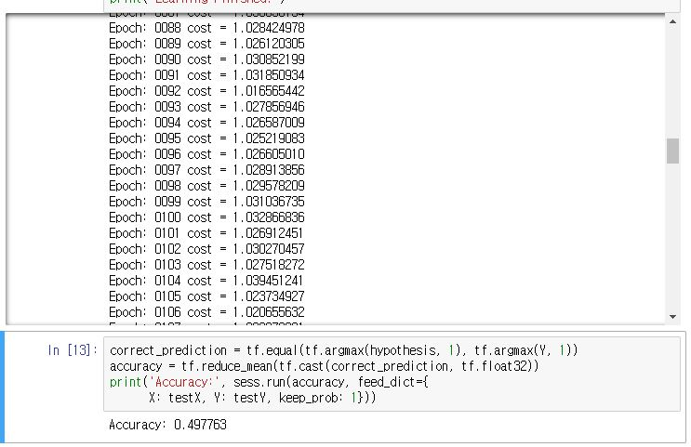
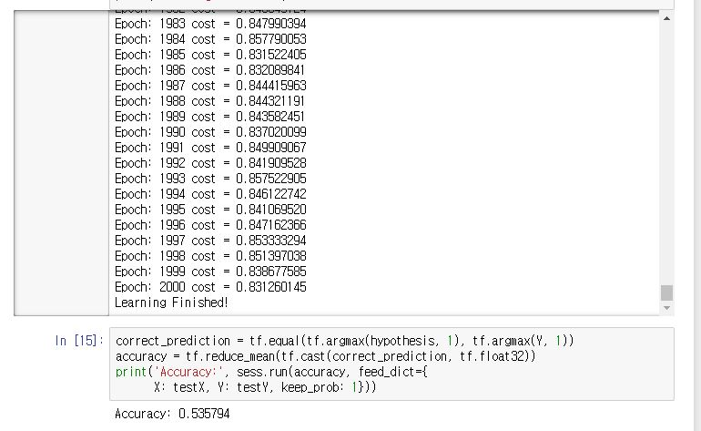
실행 결과
learning_rate=0.01
training_epochs = 2000
learning_rate=0.01
training_epochs = 4000

Slide 19
한계
데이터 추측의 경우 대부분의 데이터가 5,6,7 사이에 있어서 학습 결과도 그 안에서 학습이 되었다.
Classification의 경우 정확도가 아직은 조금 부족하다.
대략 53%로 측정된다.

Slide 20

추가 보강 부분
다중 데이터에 대해서 유사도를 측정하는 모델을 구현해야 한다.
Matrix factorization methods나 Singular Value Decomposition을 이용한 방법을 찾아 보아야 한다.
키워드나 줄거리 캐스팅 등의 데이터를 활용하여 평점을 추천할 수 있는 모델을 만들어야 한다.
A | B | C | D
1 | 3 | 2 | 2
A | C | D | F | G | I
4 | 1 | 5 | 3 | 3 | 4

Slide 21
감사합니다

